Slide 1

Ежегодное исследование Citi
по кредитным картам
2007 – 2015
Алина Вильнина
Менеджер по связям с общественностью
Citi Россия

Slide 2
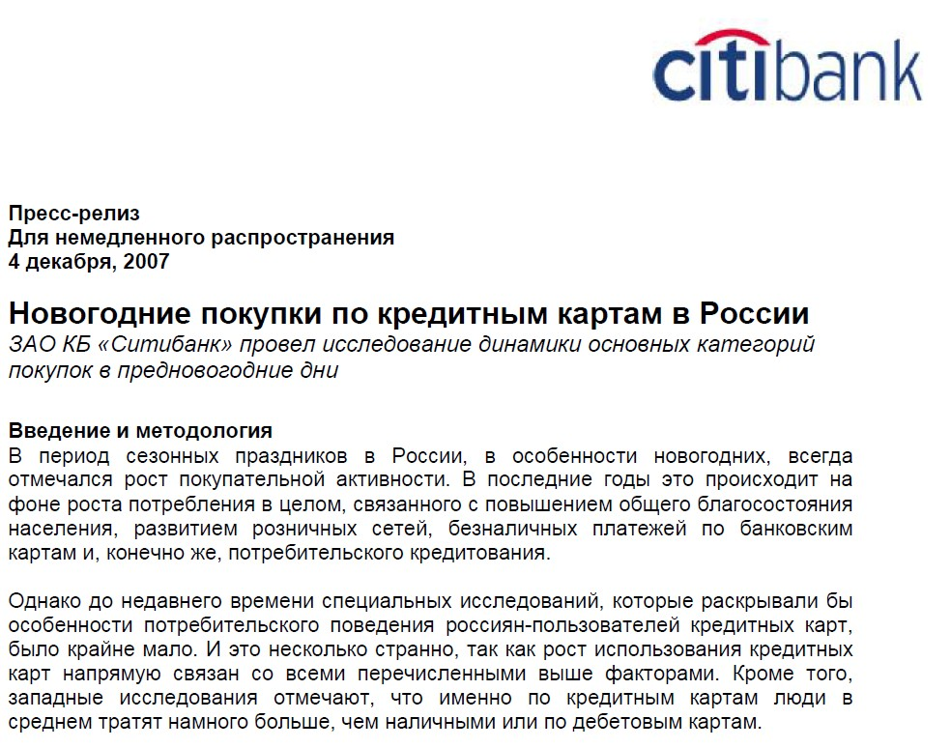
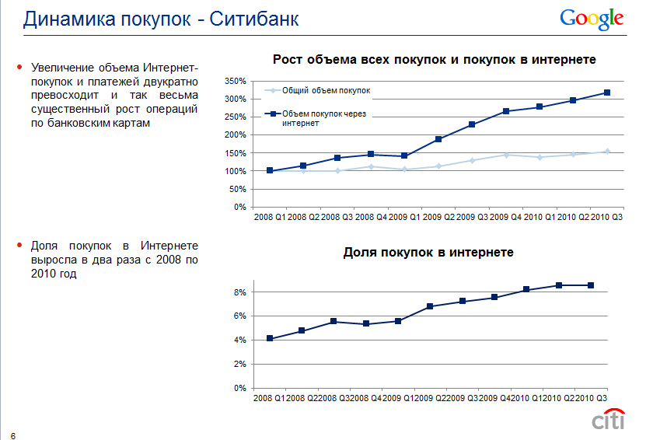
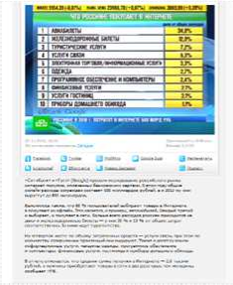
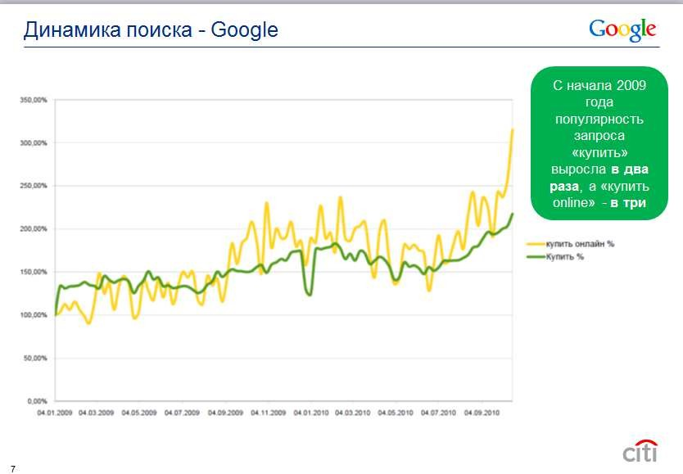
Creativity is Just Connecting Things (c) Steve Jobs
2007
2010
2

Slide 3
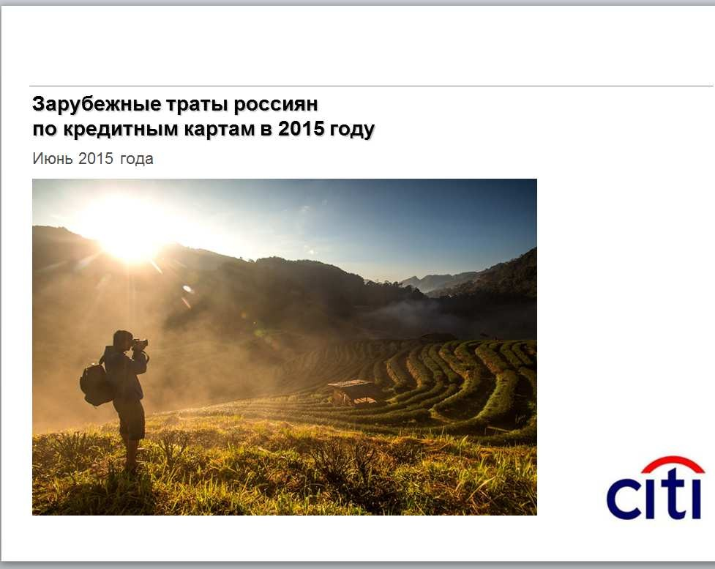
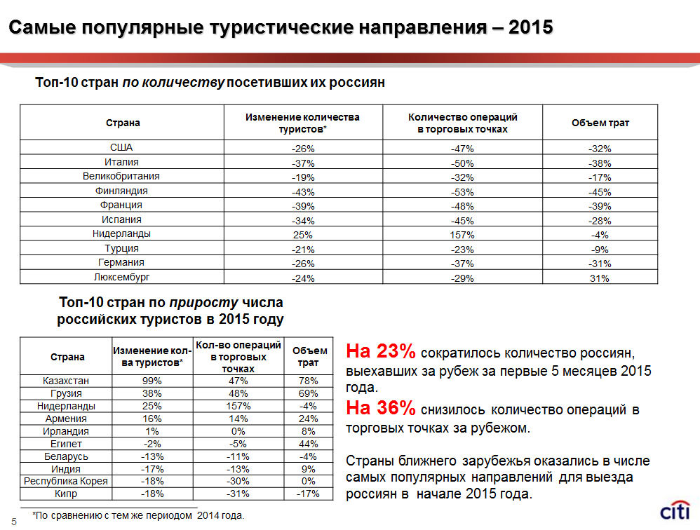
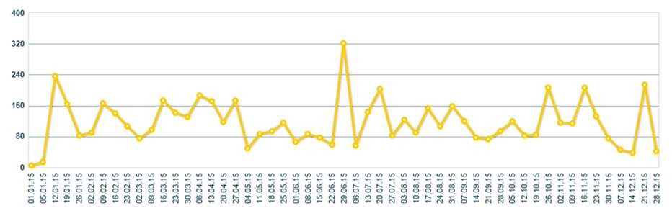
Bad News, Good News
Количество сообщений
>200 публикаций в российских и международных СМИ СТОИМОСТЬ ПРОЕКТА –
0 РУБЛЕЙ
Источник: Медиалогия

Slide 4
Спасибо за внимание!

Slide 5
Условия, предостережения и оговорки
Данный документ не является предложением по продаже или заключению сделки, и все выраженные в нем мнения могут быть изменены без уведомления. Изложенные в данном документе данные предназначены только для целей обсуждения и представляют собой оценку АО КБ «Ситибанк», имеющую силу на 27 апреля 2016 года. АО КБ «Ситибанк» не гарантирует точности и полноты этой информации и не несет ответственности за прямые или косвенные убытки, возникающие в связи с ее использованием.
При использовании материалов исследования необходима ссылка на АО КБ «Ситибанк».
По вопросам, связанным с исследованием, обращайтесь к Алине Вильниной, alina.vilnina@citi.com.
эл. адрес
5

